Slide 1

Глагол как часть речи в русском языке
Автор: Забродин В.В., старший преподаватель каф. русского языка и литературы

Slide 2
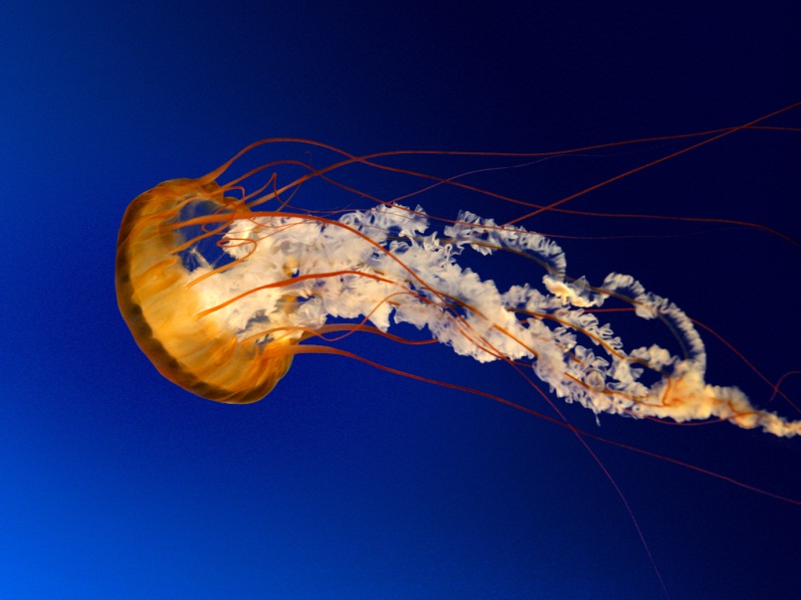
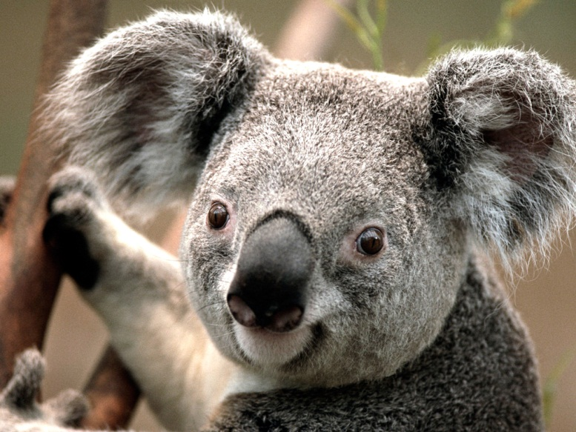
Глагол – это знаменательная часть речи, которая обозначает действие как процесс или состояние через грамматические категории вида, времени, залога, наклонения, лица.
улыбаться
плыть

Slide 3
вид
наклонение
залог
Грамматические категории глагола
время
лицо

Slide 4
Категория времени глагола обозначает отношение действия к моменту речи.
Прошедшее время
Настоящее время
Будущее время
До момента речи
В момент речи
После момента речи

Slide 5
Изъявительное наклонение
Категория наклонения выражает отношение действия к действительности.
Повелительное наклонение
Сослагательное наклонение

Slide 6
Спасибо за внимание!

